Slide 1
Варикапы, стабилитроны, туннельные диоды
Выполнила студентка
Группы 21313
Макович Елена

Slide 2
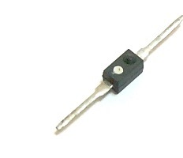
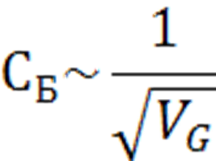
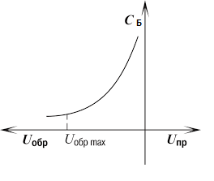
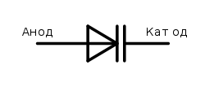
Варикапы
Варикап —полупроводниковое устройство, работа которого основана на изменении барьерной ёмкости p-n перехода при изменении обратного напряжения.
Максимальное значение емкости варикап имеет при VG=0
Емкость варикапа определяется шириной обедненной зоны.
В случае однородного легирования

Slide 3
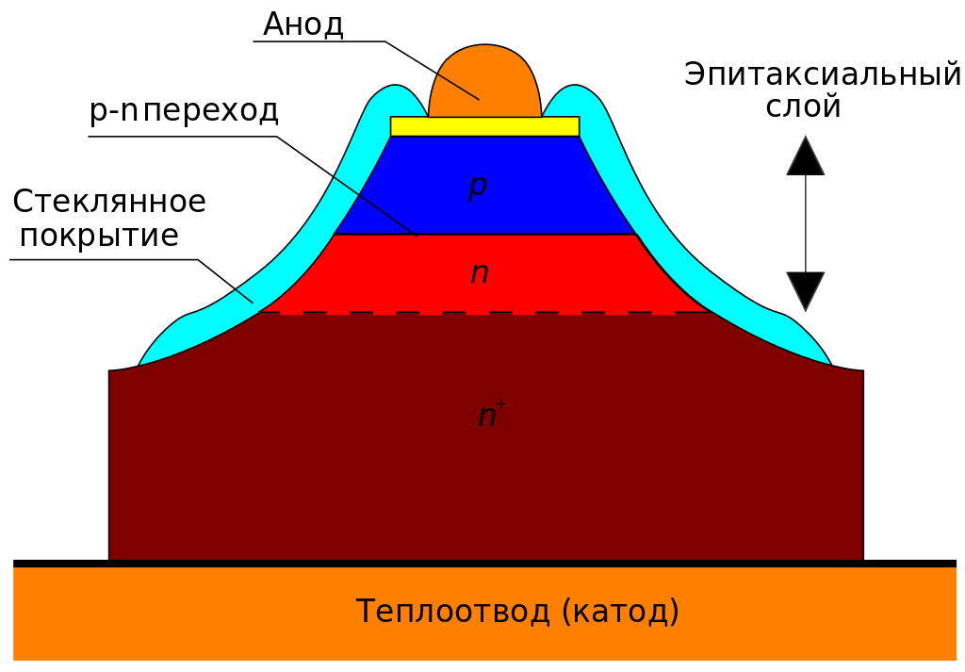

Slide 4
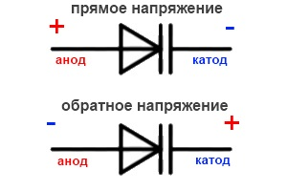
Принцип работы варикапа
Варикап представляет собой обычный электронный компонент, созданный из двух полупроводников различного типа проводимости (p- и n-). Область перехода между этими полупроводниками называется p-n-переходом.

Slide 5
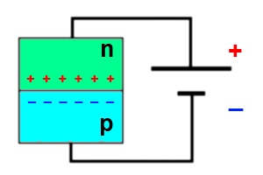
При отсутствии внешнего управляющего напряжения в области p-n-перехода образуется потенциальный барьер. При прямом управляющем напряжении (+ к аноду, – к катоду) этот барьер практически полностью нейтрализуется и варикап, по сути, работает как обычный диод. Если же к варикапу приложено обратное напряжение (+ к катоду, - к аноду), то ширина потенциального барьера увеличивается и он начинает вести себя как простейший конденсатор. При этом, чем больше обратное напряжение тем меньше емкость конденсатора (барьер расширяется и расстояние между воображаемыми обкладками увеличивается).

Slide 6
Применение:
Варикапы часто используются в частотозадающих электрических цепях, так как позволяют достаточно просто изменять рабочую частоту системы посредством изменения ее емкости, которая в свою очередь меняется при изменении управляющего напряжения. Их можно встретить в схемах радиоприемников, беспроводных модулей передачи данных и прочих устройствах, где применяются частотозависимые цепи.

Slide 7
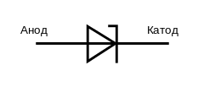
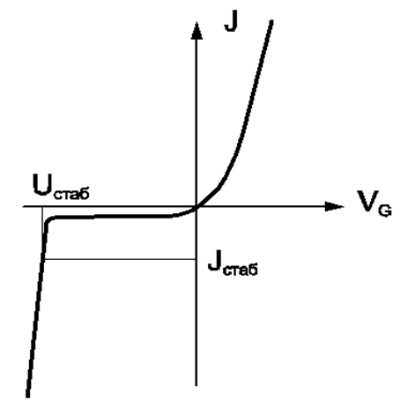

Стабилитроны
Стабилитроном называется полупроводниковый диод, вольт-амперная
характеристика которого имеет область резкой зависимости тока от напряжения на
обратном участке вольт-амперной характеристики.
Основное назначение – стабилизация напряжения на нагрузке при изменяющимся
напряжении во внешней цепи
При U<Uстаб Rдиф→0
Стабилитрон также называют опорным диодом.
Два механизма:
лавинный пробой;
туннельный пробой

Slide 8
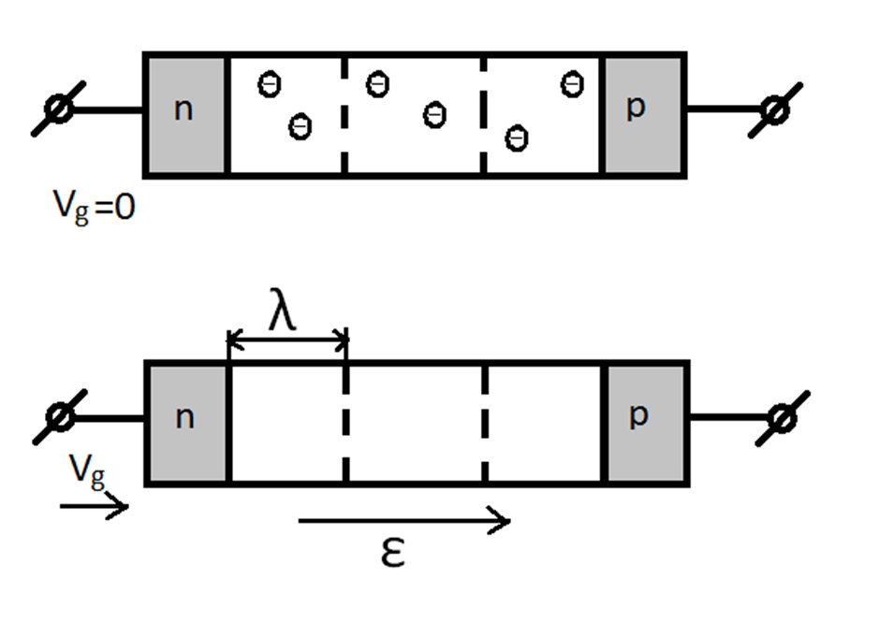
Лавинный пробой
Критерии:
1)Uвх от 6 до 1000В 2)qλЕпр≥Eg 3)W>>λ
Коэффициент лавинного умножения:
U_{μ} – напряжение
лавинного пробоя
U – напряжение
n – коэффициент,
равный 3 или 5 для Ge
или Si соответственно.

Slide 9
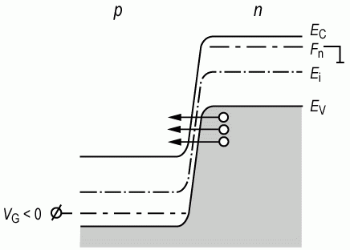
Туннельный пробой
Туннельный пробой (эффект Зенера) - электрический пробой p-n перехода, вызванный туннельным эффектом, то есть «просачиванием» электронов сквозь тонкий потенциальный барьер. При обратном смещении возникает перекрытие энергетических зон , вследствие чего электроны могут переходить из валентной зоны p-области в зону проводимости n-области.

Slide 10
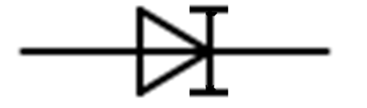
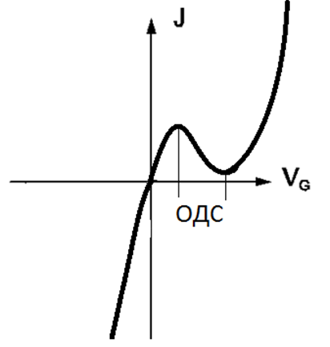
Туннельный диод
Критерии:
1) Сильнолегированные области p+ - n+
2)W~λD
ВАХ на прямом смещении N-образная с участком отрицательного дифференциального сопротивления

Slide 11
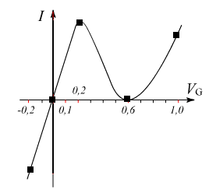
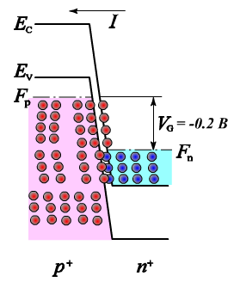
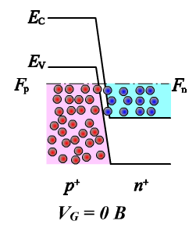
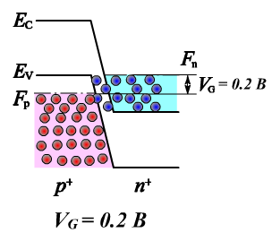
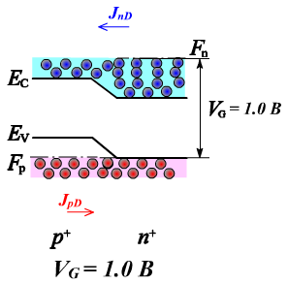
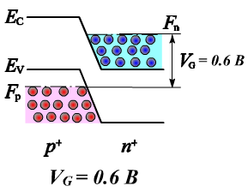
ВАХ туннельного диода:

Slide 12
В начале 1920-х годов в России Олег Лосев обнаружил кристадинный эффект в диодах из кристаллического ZnO, выращенного гидротермально из водного раствора гидроксида цинка и цинката калия — эффект отрицательного дифференциального сопротивления.
Впервые туннельный диод был изготовлен на основе Ge в 1957 году Лео Эсаки, который в 1973 году получил Нобелевскую премию по физике за экспериментальное обнаружение эффекта туннелирования электронов в этих диодах.
Наибольшее распространение на практике получили туннельные диоды из Ge, GaAs, а также из GaSb. Эти диоды находят широкое применение в качестве предварительных усилителей, генераторов и высокочастотных переключателей. Они работают на частотах, во много раз превышающих частоты работы тетродов, — до 30…100 ГГц.

Slide 13
Список литературы:
«Твердотельная электроника», В. А. Гуртов
https://ru.wikipedia.org/wiki/

Slide 14
Спасибо за внимание!

